Slide 1
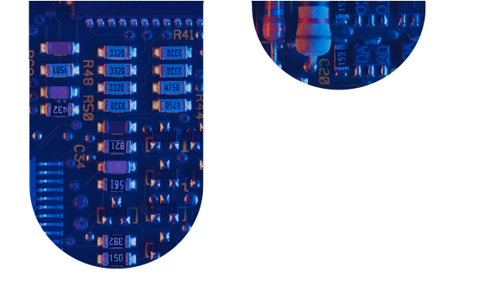


13주차 실험:감바랩스 ESP-IDF
Copyright © 2024 Gamba Labs. All Right Reserved

Slide 2

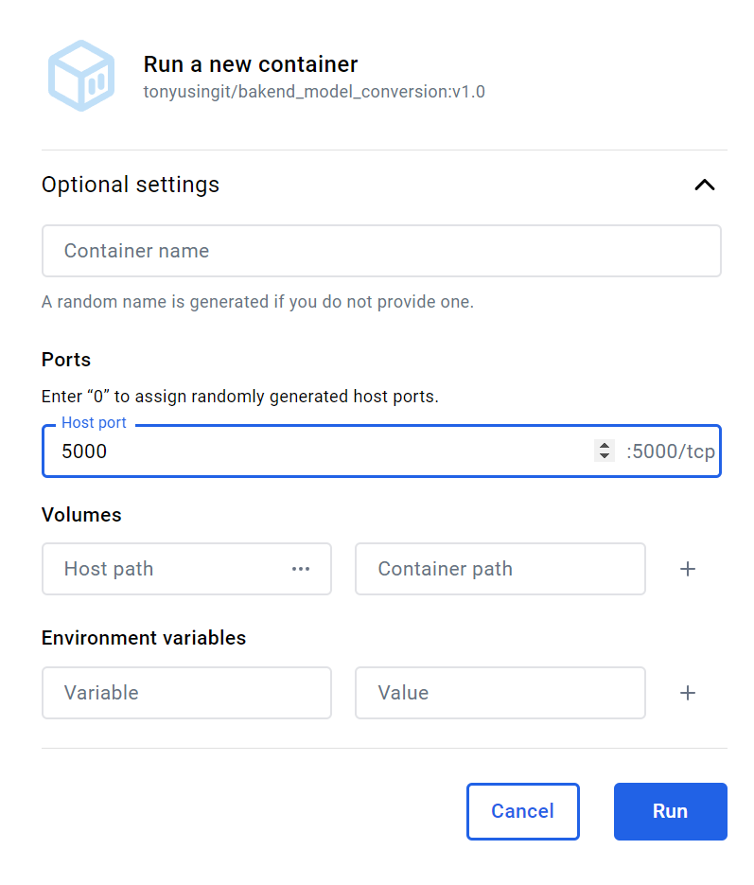
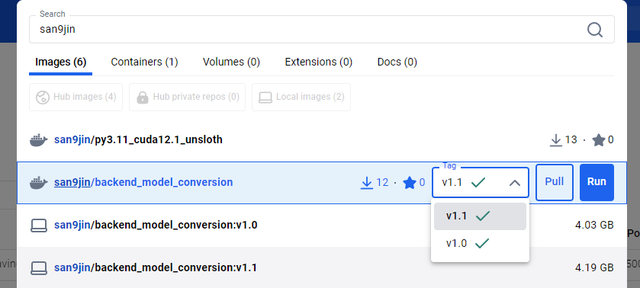
공지사항
다음주 부터 2주간 텀 프로젝트 진행
저번주 audio, vision 모델 변환이 안되는 오류 해결
새로운 도커 이미지 사용
‘san9jin’ 을 검색하여 backend_model_conversion v1.1 이미지 사용

Slide 3
실험 목적
ESP 기반 MCU 펌웨어 포팅의 이해
ESP-IDF 프레임워크 활용
TensorFlow Lite 및 TensorFlow Lite for micro에 대한 이해

Slide 4
ESP-IDF
Gamba Labs edu kit는 Espressif의 ESP32-S3 모듈을 사용
ESP32-S3 mcu chip의 펌웨어은 ESP-IDF 프레임워크를 사용
ESP-IDF (Espressif IoT Development Framework)
ESP chip을 개발하기 위한 공식 프레임워크
공식문서 및 깃허브에서 제공하는 component 및 examples를 활용하여 개발 가능
공식문서: https://docs.espressif.com/projects/esp-idf/en/v5.0.7/esp32s3/get-started/index.html
깃허브: https://github.com/espressif/esp-idf

Slide 5
ESP-IDF 주요 명령어
idf.py: ESP-IDF CLI build management tool을 사용하기 위한 기본 명령어
사용법: idf.py [OPTIONS] COMMAND1 [ARGS]... [COMMAND2 [ARGS]...]...
idf.py set-target [TARGET CHIP NAME]: build를 위한 타겟 chip 설정
idf.py menuconfig: 보드에 대한 기본 설정(블루투스, 메모리 설정 등…)
idf.py build: 현재 프로젝트를 빌드(컴파일과 유사, 펌웨어 포팅을 위한 준비단계)
idf.py flash: build된 펌웨어를 보드에 flash
idf.py monitor: 연결된 보드의 실시간 로그를 확인할 수 있는 monitor 확인
idf.py fullclean: 현재 빌드를 모두 삭제 (프로젝트 환경이 바뀐 경우 삭제 후 다시 build 해야함)

Slide 6
실험 과정
환경설정
Requirements
OS: Windows
IDE: Visual Studio Code (lastest recommended)
- VScode-esp-idf-extention(Git)
https://github.com/espressif/vscode-esp-idf-extension/blob/master/docs/tutorial/install.md
- VScode-esp-idf-extention(Git)(reference)
https://github.com/espressif/vscode-esp-idf-extension.git

Slide 7
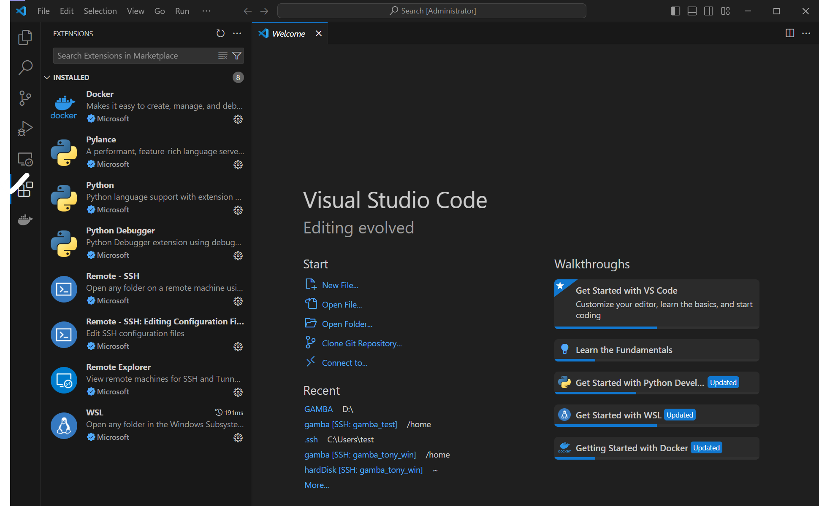
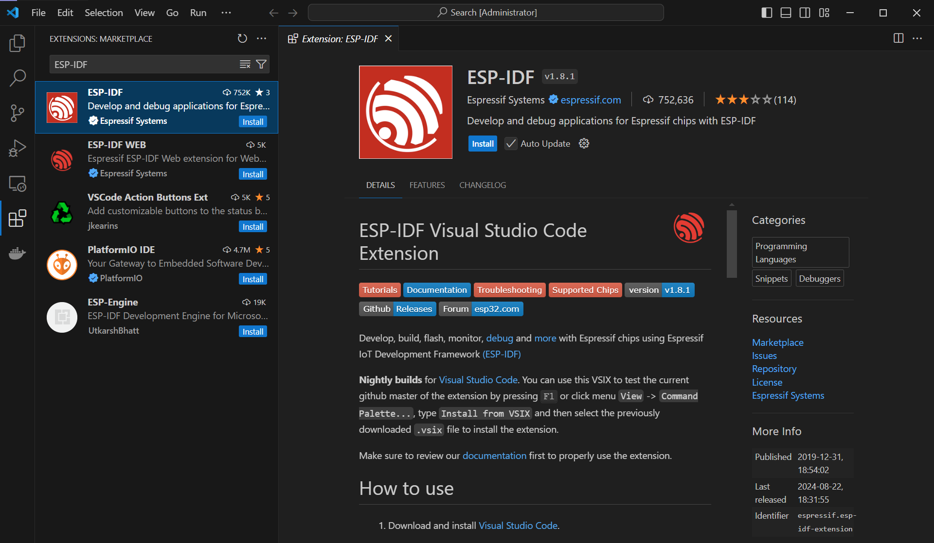
실험 과정
환경설정: VS Code ESP-IDF Extension 설치
VS Code의 Extensions항목에서 ESP-IDF 설치
- Extensions 이동: Ctrl + Shift + X
- Search “ESP-IDF”
- Install the Extension

Slide 8
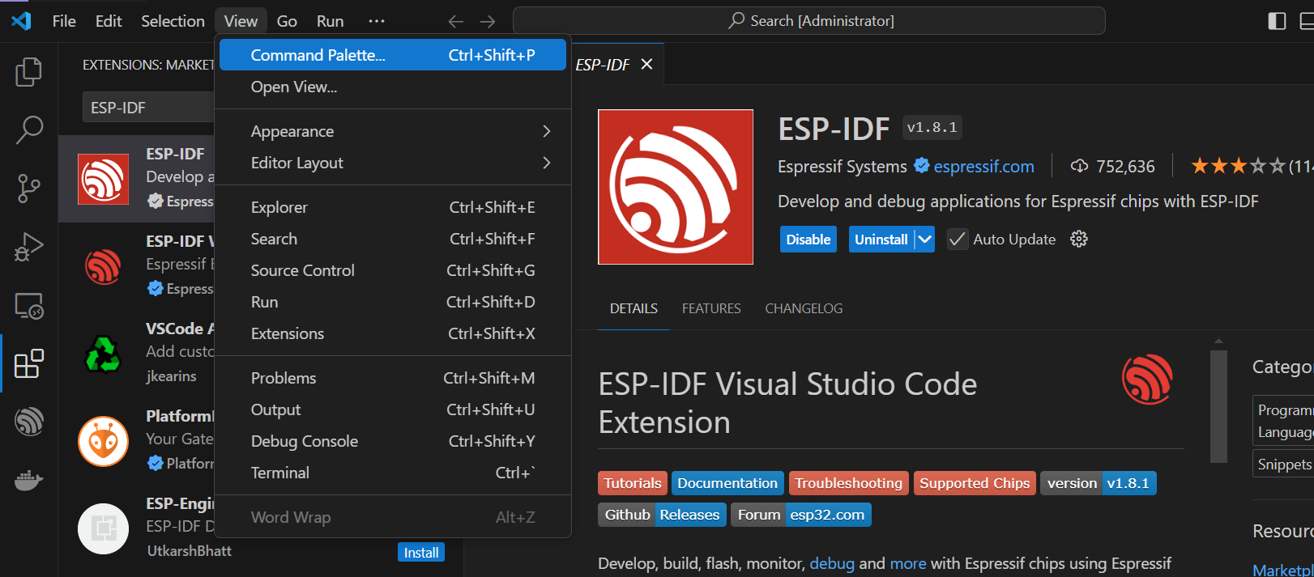
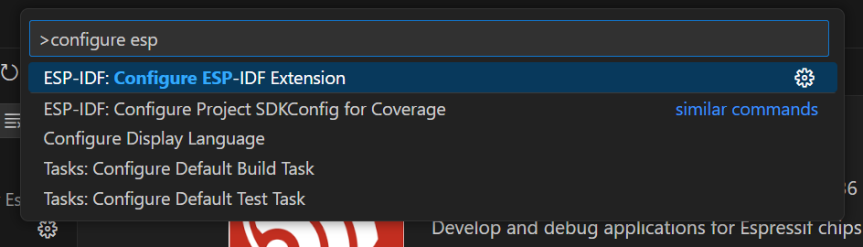
실험 과정
환경설정: VS Code ESP-IDF Extension 설치
Command Palette에서 configure esp 검색 - Ctrl+Shift+P or F1
ESP-IDF: Configure ESP-IDF Extension 클릭

Slide 9
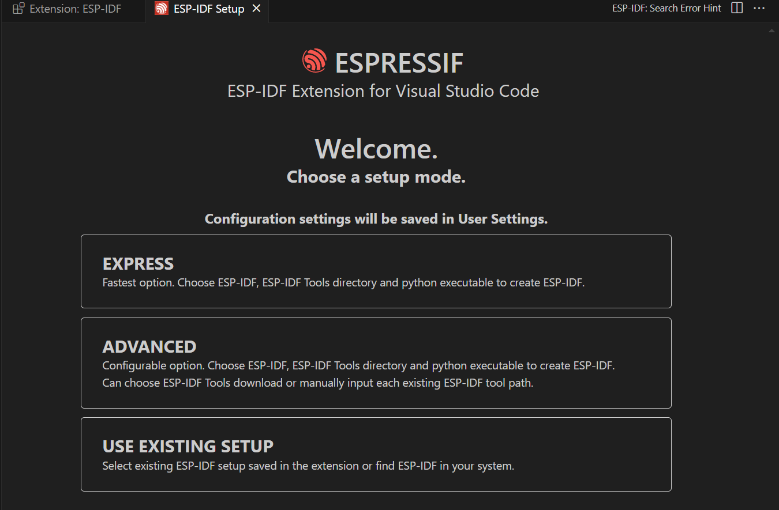
실험 과정
환경설정: VS Code ESP-IDF Extension 설치
EXPRESS 클릭

Slide 10
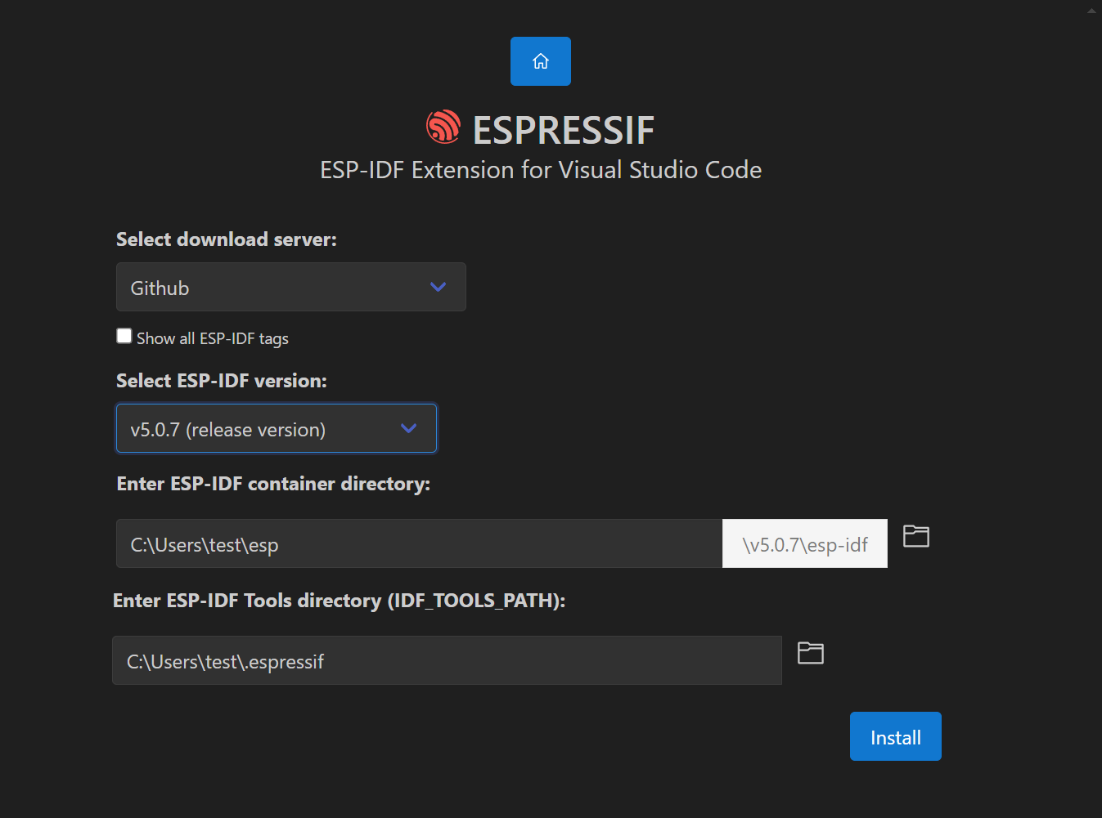
실험 과정
환경설정: VS Code ESP-IDF Extension 설치
ESP-IDF versio을 v5.0.7 (release version)으로 선택 후 Install
디스크에 15GB의 공간이 필요
ESP-IDF Tools 를 저장할 공간을 선택할 수 있으나, 기본 설정을 따르는 것을 추천

Slide 11
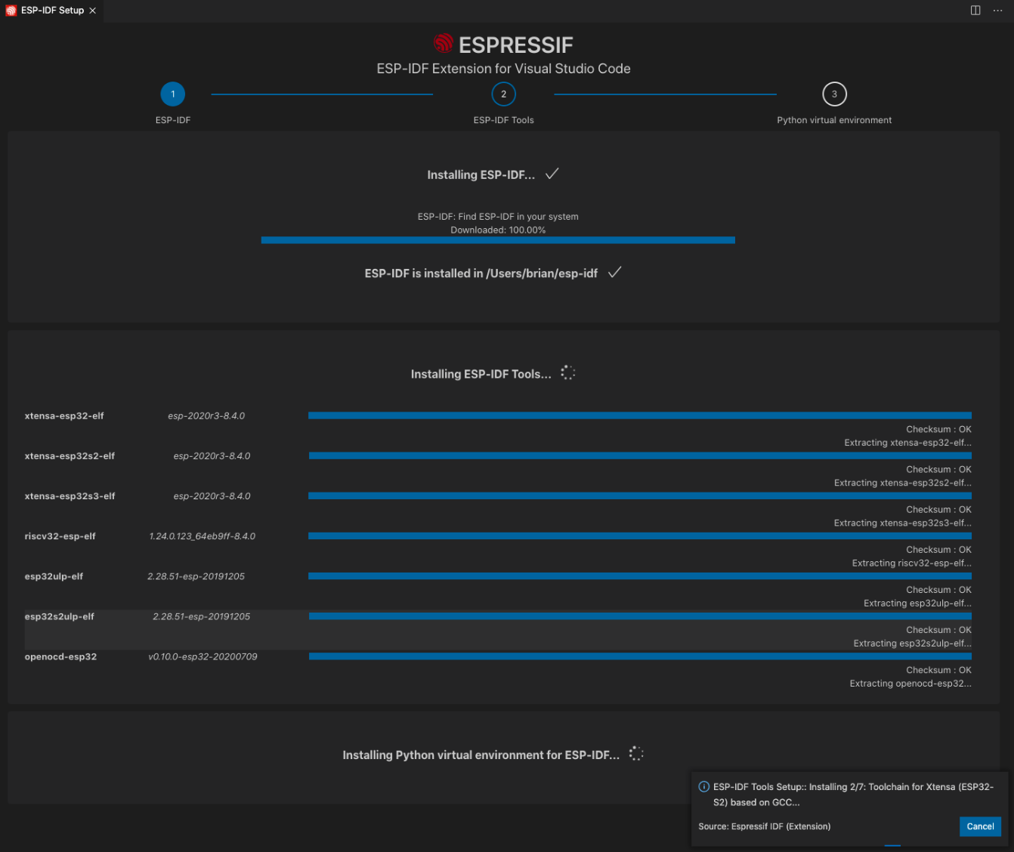
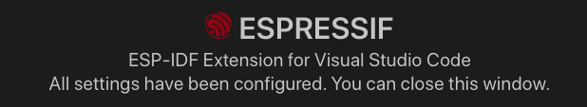
실험 과정
환경설정: VS Code ESP-IDF Extension 설치
설치에 몇 분의 시간 소요
설치 완료 시, 아래와 같은 메시지 확인가능

Slide 12
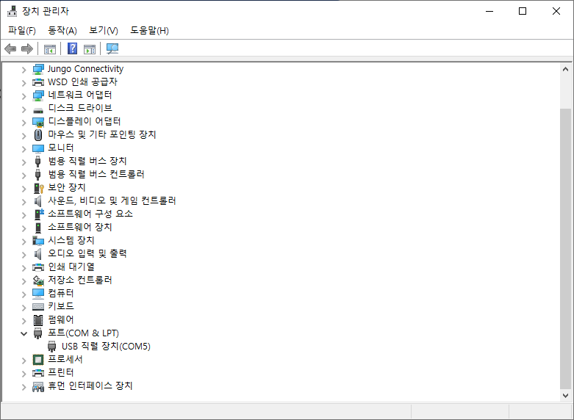
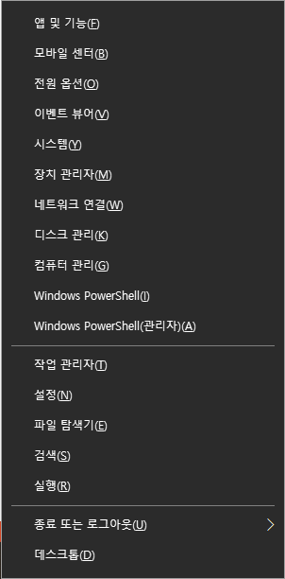
실험 과정
환경설정: 시리얼 포트 찾기
장치 관리자를 통해 연결된 보드의 포트 확인
Windows에서 “장치 관리자” 검색
Win key + X and M 을 통해서도 실행가능

Slide 13
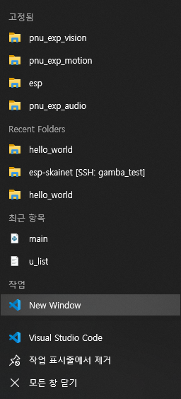
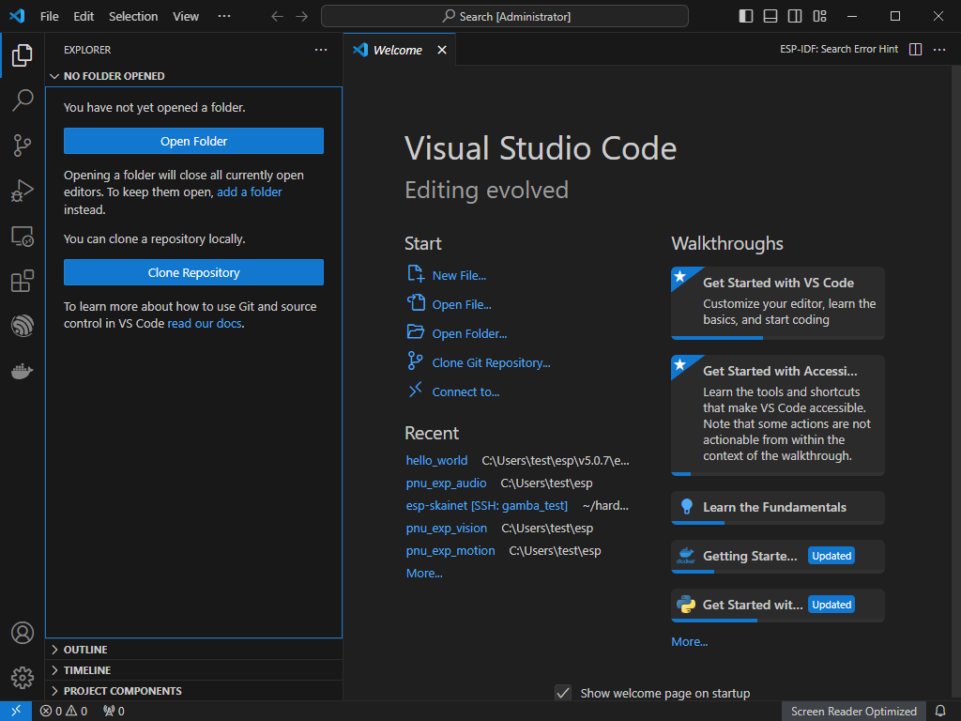
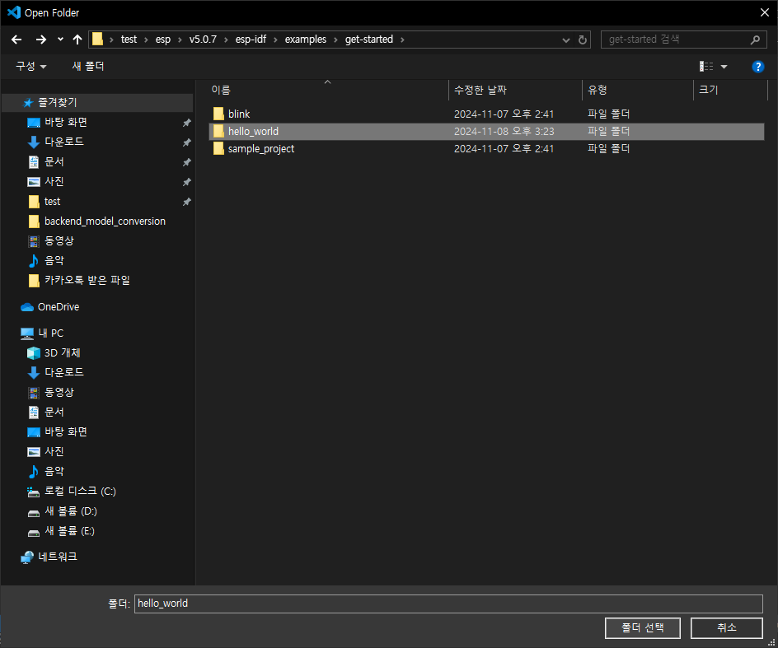
실험 과정
Example #0: Hello World
ESP-IDF를 설치했던 경로의 아래 예제 프로젝트 폴더를 열기
path : $IDF_PATH\esp-idf\examples\get-started\get-started\hello_world
PS C:\Users\test\esp\v5.0.7\esp-idf\examples\get-started\hello_world>

Slide 14
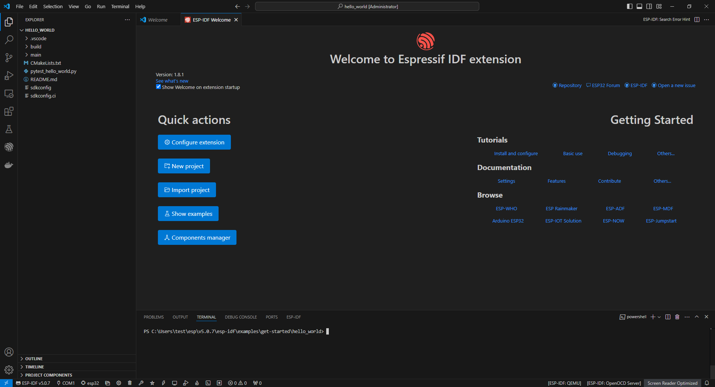
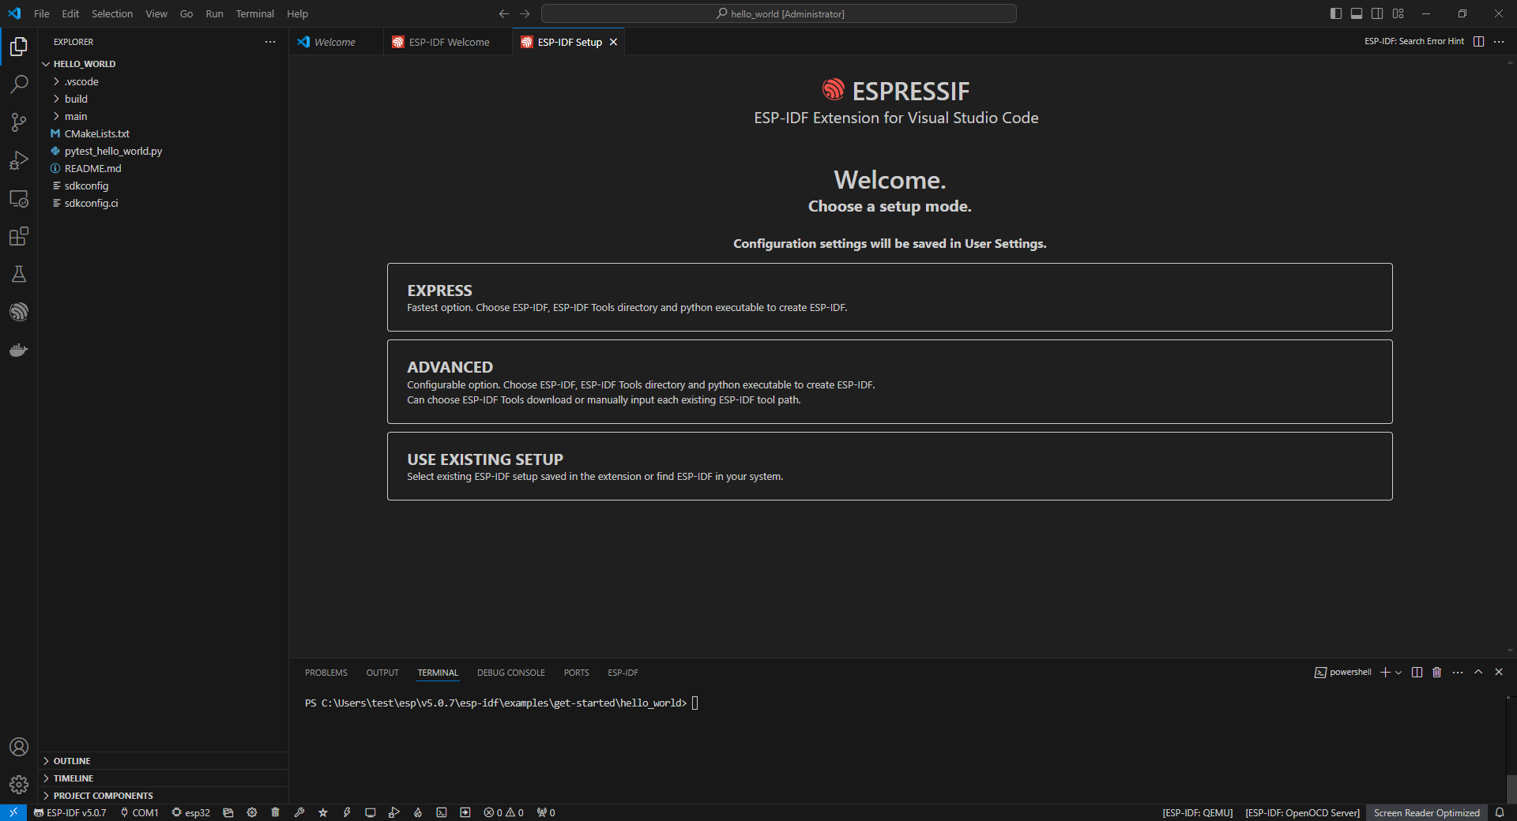
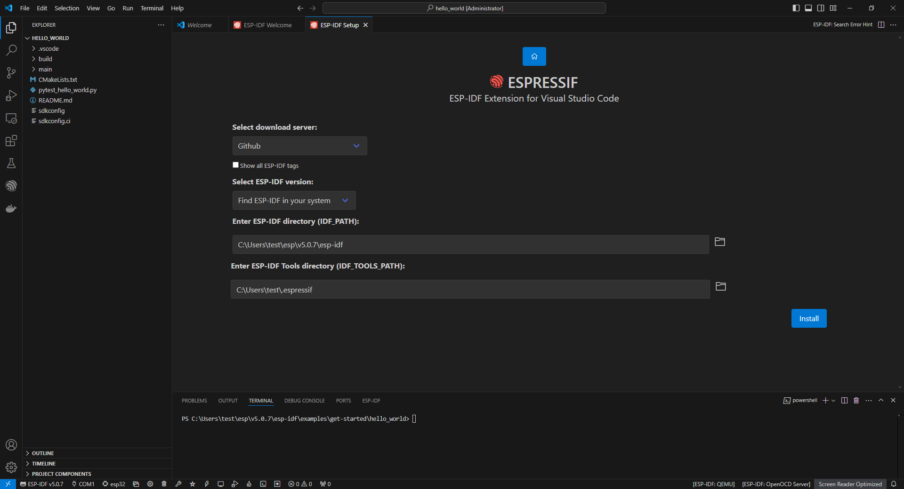
실험 과정
Example #0: Hello World
아래의 순서대로 프로젝트 Setup

Slide 15
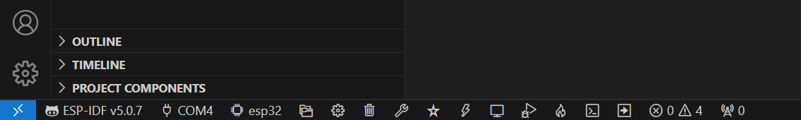
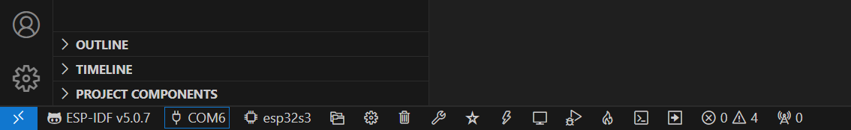
실험 과정
Example #0: Hello World
VS Code 하단의 시리얼 포트와 타겟 보드를 알맞게 변경
- 시리얼 포트: 11p에서 확인한 보드의 시리얼 포트 COMx
- 타겟 보드: esp32s3

Slide 16
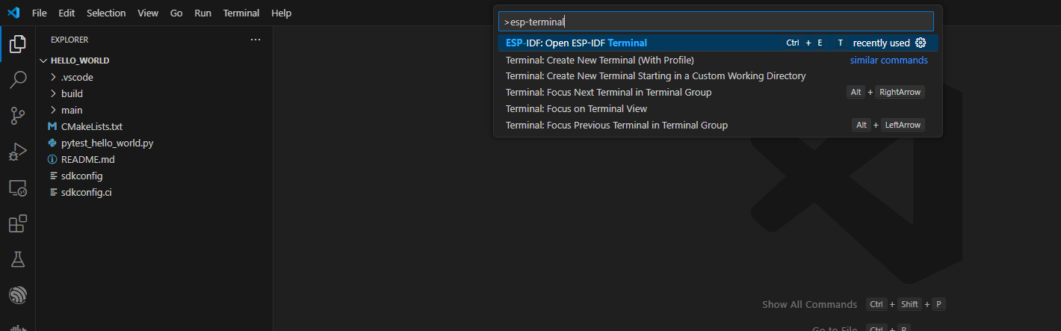
실험 과정
Example #0: Hello World
ESP-IDF terminal 실행
- F1 클릭, esp-idf terminal 검색 후 ESP-IDF: Open ESP-IDF Terminal 클릭
- VS Code 하단의 터미널 아이콘 클릭

Slide 17
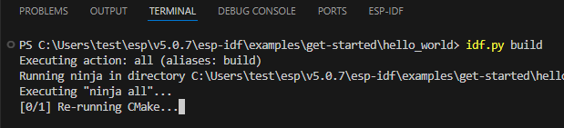
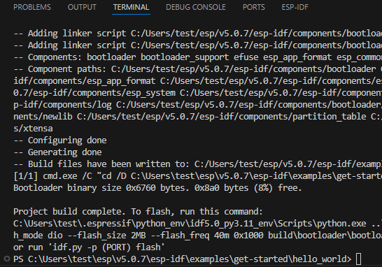
실험 과정
Example #0: Build
펌웨어 Flash(포팅) 이전에 프로젝트 빌드가 필요 (컴파일 과정 등)
ESP-IDF Terminal에서 idf.py build 명령어 실행
idf.py build

Slide 18
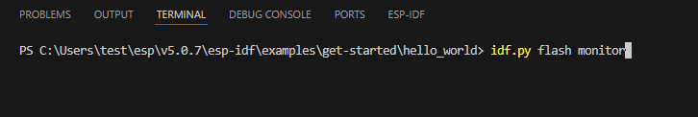
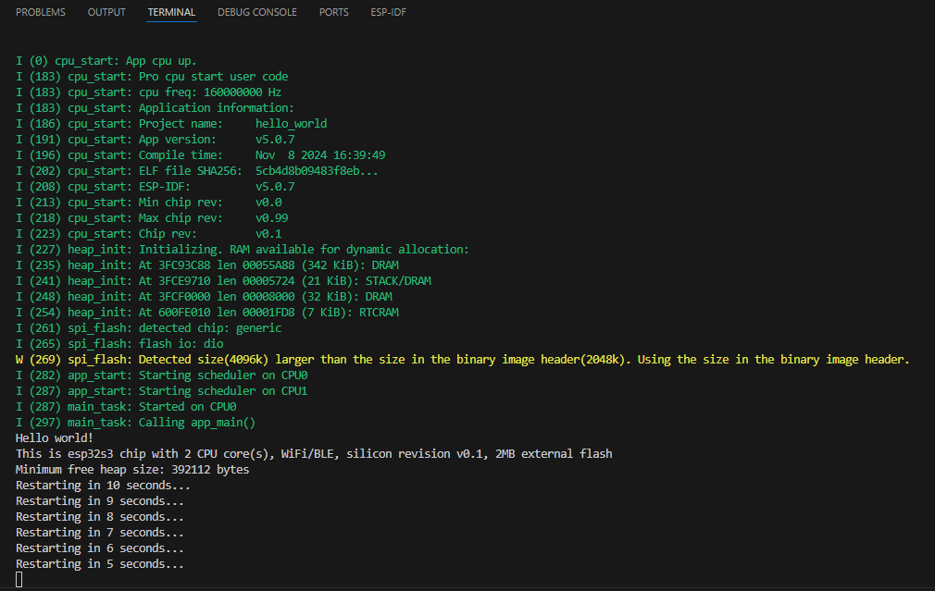
실험 과정
Example #0: Flash and Monitor
펌웨어 Flash(포팅) 이전에 프로젝트 빌드가 필요 (컴파일 과정 등)
ESP-IDF Terminal에서 idf.py build 명령어 실행
idf.py flash monitor
idf.py –p COMx flash monitor
-p 옵션을 통해 포트 지정 가능
지정 안한 경우 자동으로 탐색
press “Ctrl+ ]” is escape
“Ctrl+ ]” 를 통해 monitor 출력 종료

Slide 19
실험 과정
Example #0: Troubleshooting
빌드나 타겟 보드 설정 과정에서 문제가 발생시
프로젝트 폴더의 build 폴더 삭제 후 idf.py clean, idf.py fullclean 명령어 입력 후 다시 설정
idf.py clean
idf.py fullclean

Slide 20
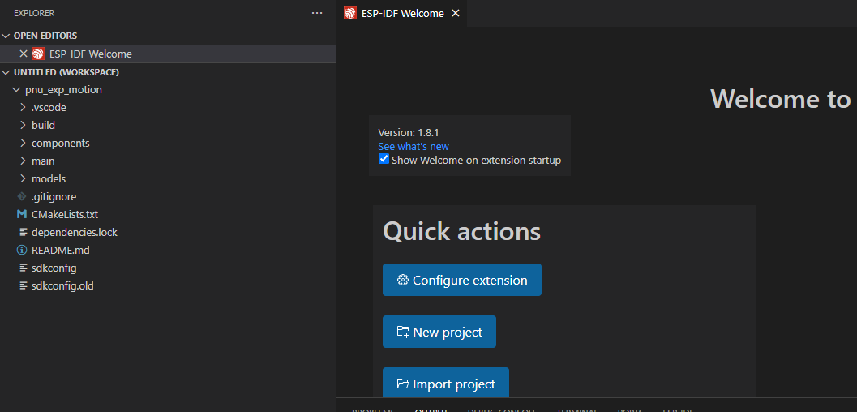
실험 과정
Example #1-3: Assignment
VS Code를 통해 이번주차 제공파일 중 하나의 프로젝트 폴더 오픈
pnu_exp_motion, pnu_exp_audio, pnu_exp_vision중 하나 선택

Slide 21
실험 과정
Example #1-3: Assignment
아래의 순서대로 프로젝트 Setup

Slide 22
실험 과정
Example #1-3: Assignment
VS Code 하단의 시리얼 포트와 타겟 보드를 알맞게 변경
- 시리얼 포트: 11p에서 확인한 보드의 시리얼 포트 COMx
- 타겟 보드: esp32s3

Slide 23
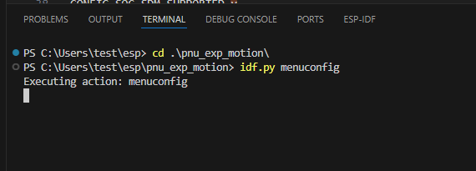
실험 과정
Example #1-3: Assignment
ESP-IDF Terminal 실행 후 pnu_exp_motion 폴더로 이동
idf.py menuconfig 명령어를 통해 프로젝트 및 보드에 대한 설정
idf.py menuconfig

Slide 24
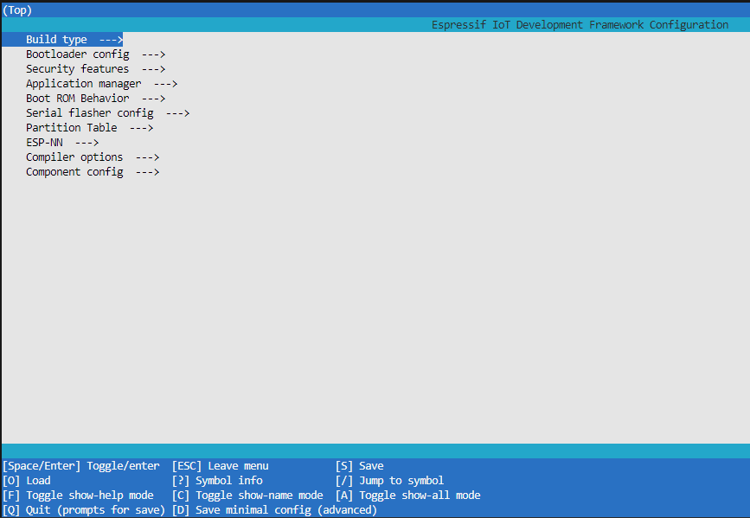
실험 과정
Example #1-3: SDK Configuration
Press [/] and “QIO” [enter] and [space]
SPI Flash의 데이터 전송 모드를 Quad I/O로 설정
Press [/] and “4MB” [enter] and [space]
칩에 연결된 외부 Flash memory의 크기를 4MB로 설정
Press [/] and “SPI-” [enter] and [space]
외부 PSRAM을 SPI 인터페이스로 사용하도록 설정
Press [/] and “Octal mode” [enter] and [space]
PSRAM의 데이터 전송 모드를 8비트로 설정
Press [q] and [y](영타)
Gamba labs edu kit의 하드웨어 스펙에 맞게 설정

Slide 25
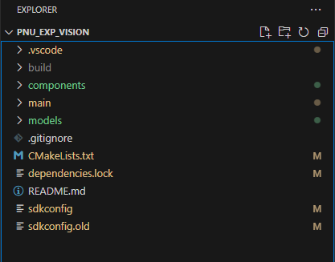
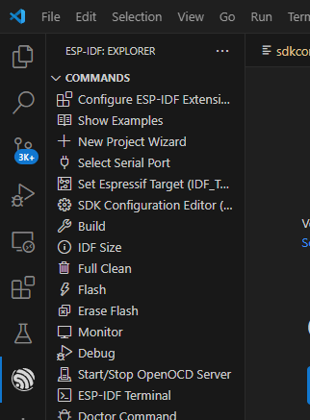
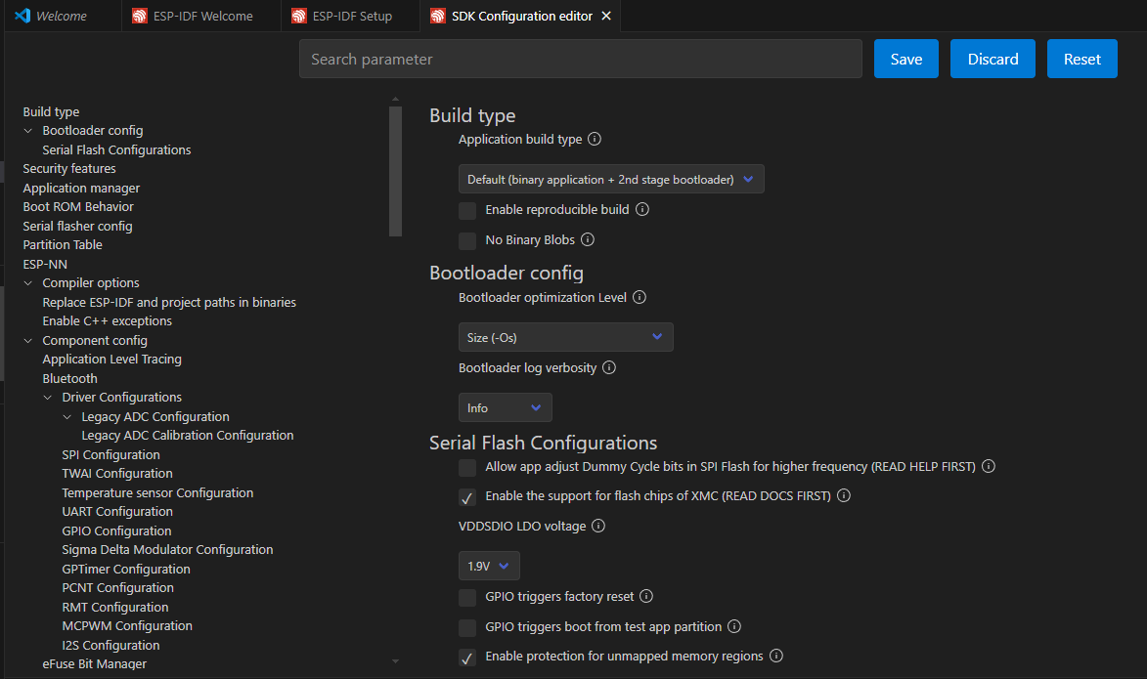
실험 과정
Example #1-3: SDK Configuration
VS Code의 Workspace를 단일 프로젝트로 열었다면 Extension 메뉴에서도 이전 페이지와 같은 설정 가능
“ESP-IDF” Extension 선택, SDL Configuration Editor 선택 -> idf.py menuconfig와 같은 설정 가능

Slide 26
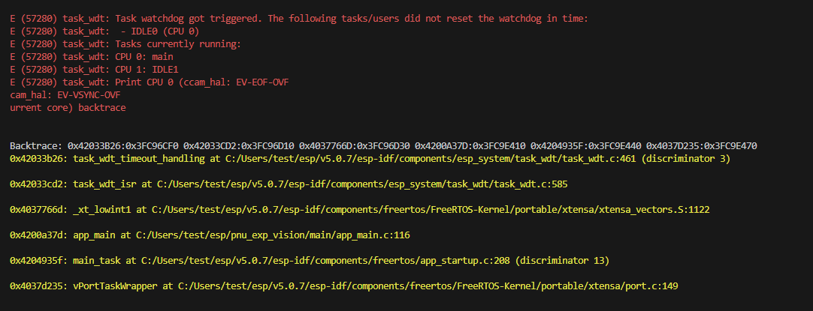
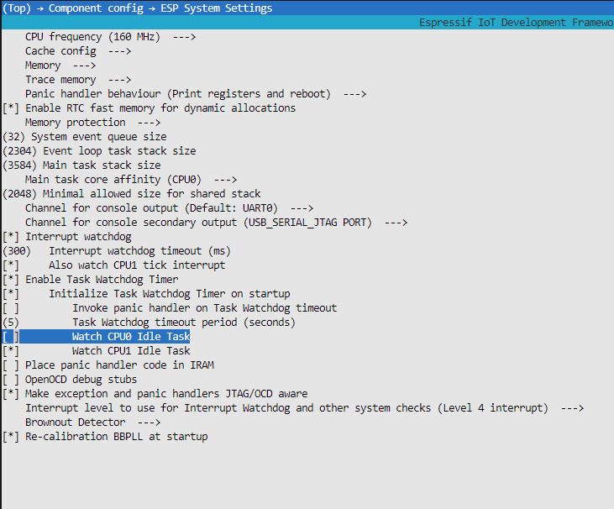

실험 과정
Example #1-3: Troubleshooting
Monitor에서 다음과 같은 에러가 발생한다면,
idf.py menuconfig에서 아래와 같은 설정
Press [/] and “0 Idle” [enter] and [space]
Press [/] and “1 Idle” [enter] and [space]
Press [q] and flash monitor

Slide 27
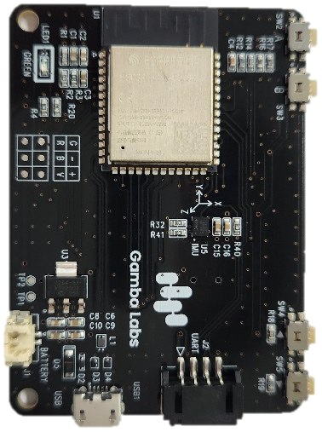
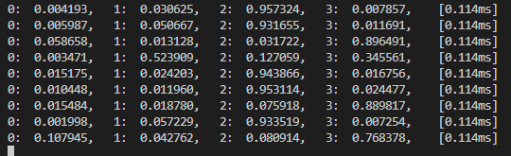
실험 과정
Example #1: pnu_exp_motion
기준 상태
Borad에 부착된 가속도 센서를 통해 움직임을 감지하고,
Chip에 flash된 모델이 움직임을 다음과 같이 분류
- 0: 칩을 바라본 기준으로 오른쪽
- 1: 칩을 바라본 기준으로 왼쪽
- 2: 칩을 바라본 기준으로 뒤쪽 (몸 안쪽)
- 3: 칩을 바라본 기준으로 앞쪽 (몸 바깥쪽)
출력은 각 클래스(라벨)별 확률을 출력하고 추론에 걸린 시간을 표시
움직임이 감지될 때만 추론

Slide 28
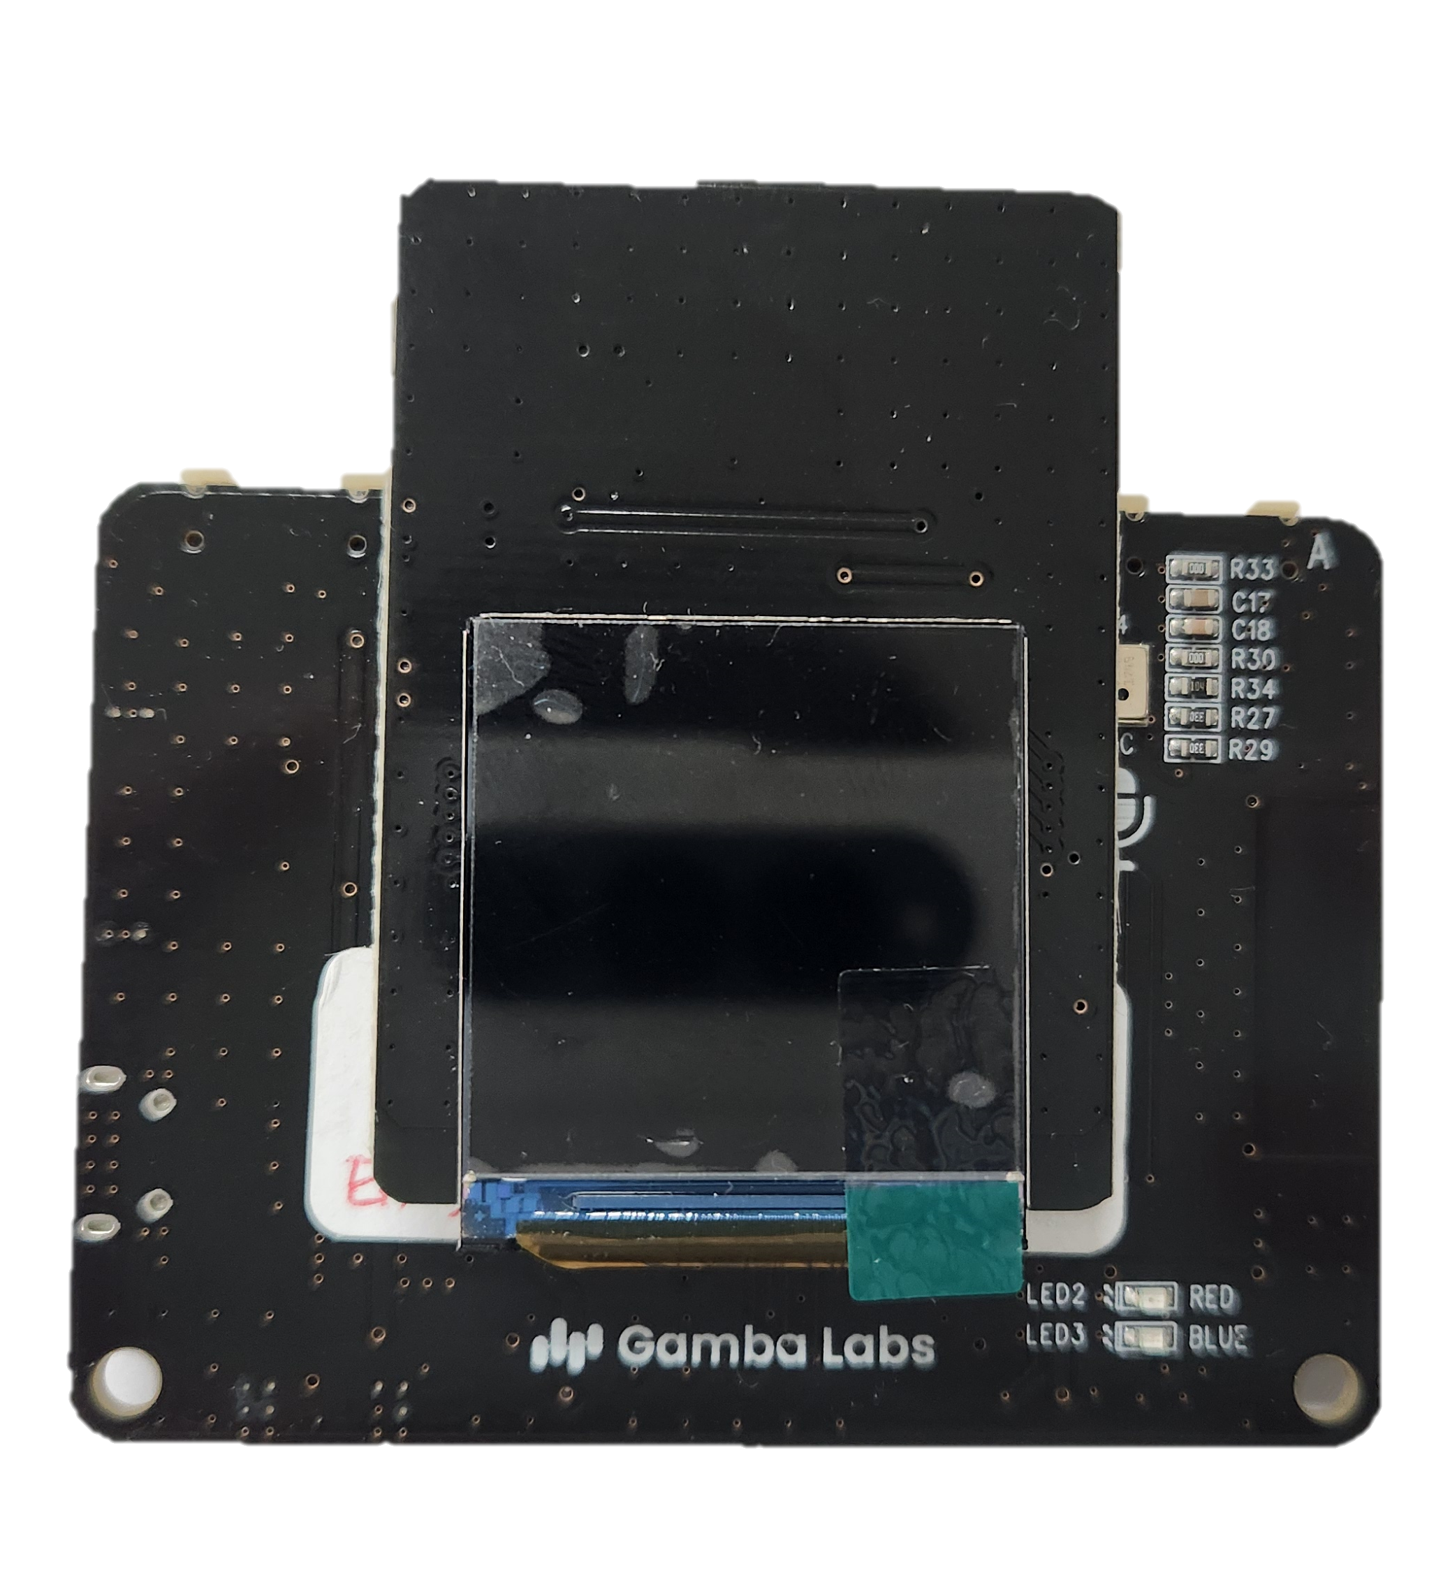
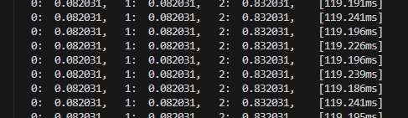
실험 과정
마이크 모듈
Example #2: pnu_exp_speech
Board에 후면에 부착된 마이크 모듈을 통해 소리를 감지하고, Chip에 flash된 모델이 음성을 다음과 같이 분류
- 0: 출발
- 1: 정지
- 2: IDLE state
출력은 각 클래스(라벨)별 확률을 출력하고 추론에 걸린 시간을 표시
상시 추론

Slide 29
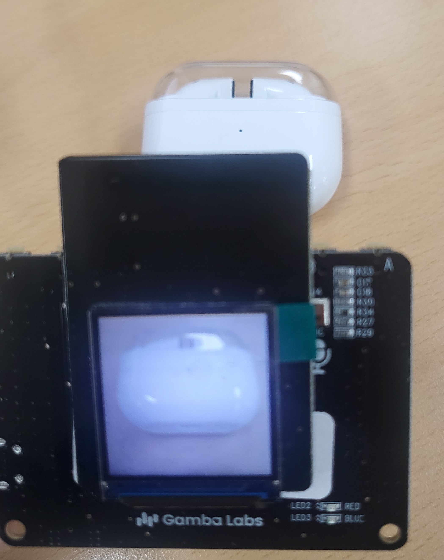
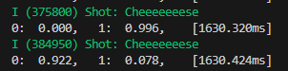
실험 과정
Example #3: pnu_exp_vision
이미지 캡처 및 추론 버튼
Board에 추가적으로 장착된 카메라 모듈로 사진을 촬영하며, 촬영된 이미지는 0(White)과 1(Black)로 분류
사진 촬영은 장치 전면의 “A 버튼”을 눌러 실행
- 0: Bright or white place
- 1: Dark or black place
출력은 각 클래스(라벨)별 확률을 출력하고 추론에 걸린 시간을 표시
“A 버튼” 누를 시 추론

Slide 30
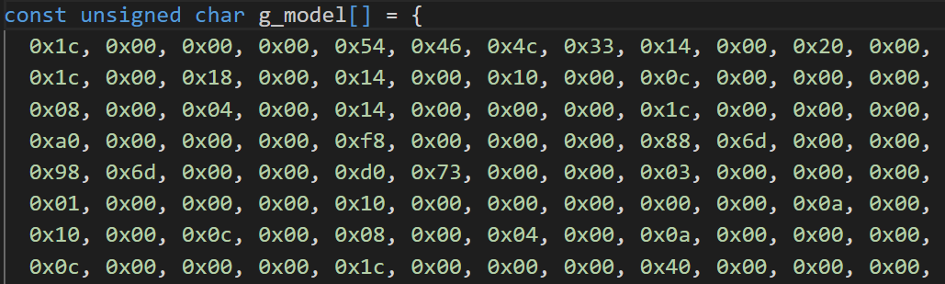
실험 과정
모델 변경
TinyWebTrainer를 통해 학습/변환한 model.c 파일의 모델 데이터를 예제 프로젝트의 model.c 파일에 적용
g_model 배열에 변환한 model.c 파일의 값들을 복사하여 사용

Slide 31
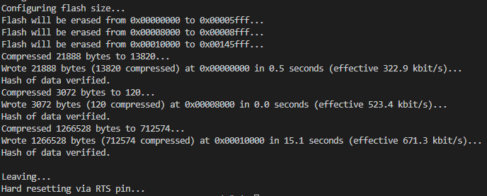
실험 과정
펌웨어 초기화
보드에 새로운 펌웨어를 Flash 한 경우 기존의 TinyWebTrainer와 연결이 불가
따라서, TinyWebTrainer와 연결을 위한 펌웨어 초기화 필요
Plato에 제공된 “Web trainer 펌웨어”을 사용하여 아래의 단계를 수행
파이썬 라이브러리 esptool 설치 (esptool: ESP 펌웨어 관리를 위한 도구)
Web trainer 펌웨어 폴더 내에서 아래의 명령어 입력
- 이때, COMx 시리얼 포트는 장치 설정에 맞게 수정
pip install esptool
python -m esptool -p COMx -b 460800 --before default_reset --after hard_reset --chip esp32s3 write_flash --flash_mode dio --flash_size 4MB --flash_freq 80m 0x0 bootloader.bin 0x8000 partition-table.bin 0x10000 gamba_ai_edukit.bin
Flash 성공시 출력

Slide 32
실험 검사
TinyWebTrainer를 통해 학습/변환한 모델을 보드에 탑재 후 검사
Motion, Speech, Vision중 하나를 선택
예제와 다른 클래스를 가지는 모델을 학습 및 탑재
Motion: 4가지 이상의 서로 다른 클래스
Speech: 3가지 이상의 서로 다른 클래스
Vision: 2가지 이상의 서로 다른 클래스
TinyWebTrainer 학습 페이지 확인 및 보드에서의 동작 검사
학습 페이지에서 학습시킨 모델을 보드에 탑재했는지 검사
Plato에 보드 동작 영상 및 실험 보고서 업로드

Slide 33
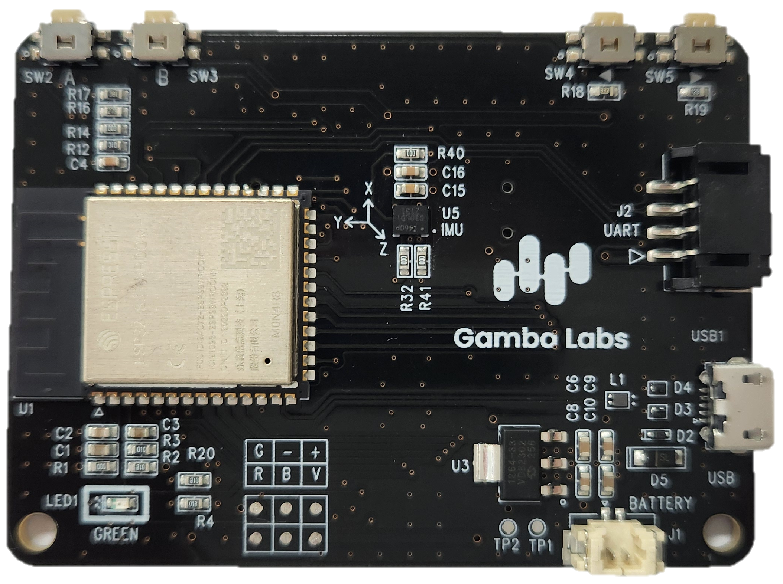
텀프로젝트 활용방안
UART를 통한 결과 전송
Gamba labs edu kit는 모델의 추론 결과를 UART 시리얼 통신을 통해 송신
STM32 보드에서 모델 추론 결과를 “Winner [class번호]” 형식으로 수신
STM32 보드에서 모델 추론 결과에 따른 연결 동작으로 구현 가능
STM32 보드
GND
Rx
Tx
3.3V
GND
USARTx Rx
USARTx Tx
3.3V

Slide 34
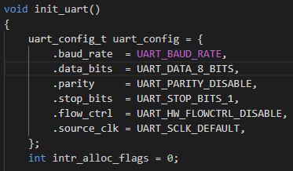
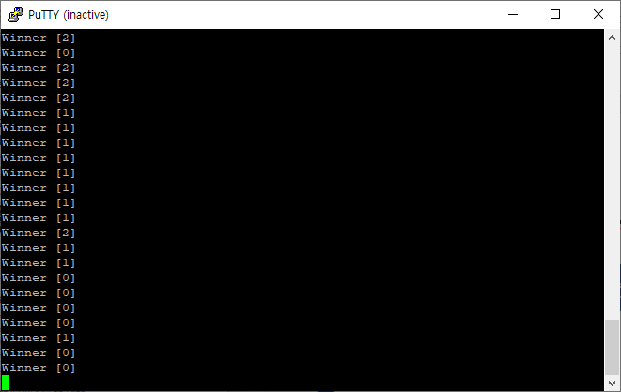
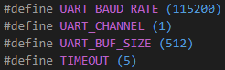
텀프로젝트 활용방안
UART를 통한 결과 전송
UART 설정값은 ESP 프로젝트 각 main 폴더의 app_uart.c, app_uart.h를 통해 확인 가능
Motion: IMU의 움직임이 감지되었을 때만 추론 및 결과 전송
Speech: 상시 추론 및 결과 전송 -> 상시 추론이기에 idle 클래스가 반드시 필요
Vision: 보드의 “버튼 A”를 눌렀을 경우에만 추론 및 결과 전송
app_uart.c
app_uart.h
UART 수신 예시

Slide 35
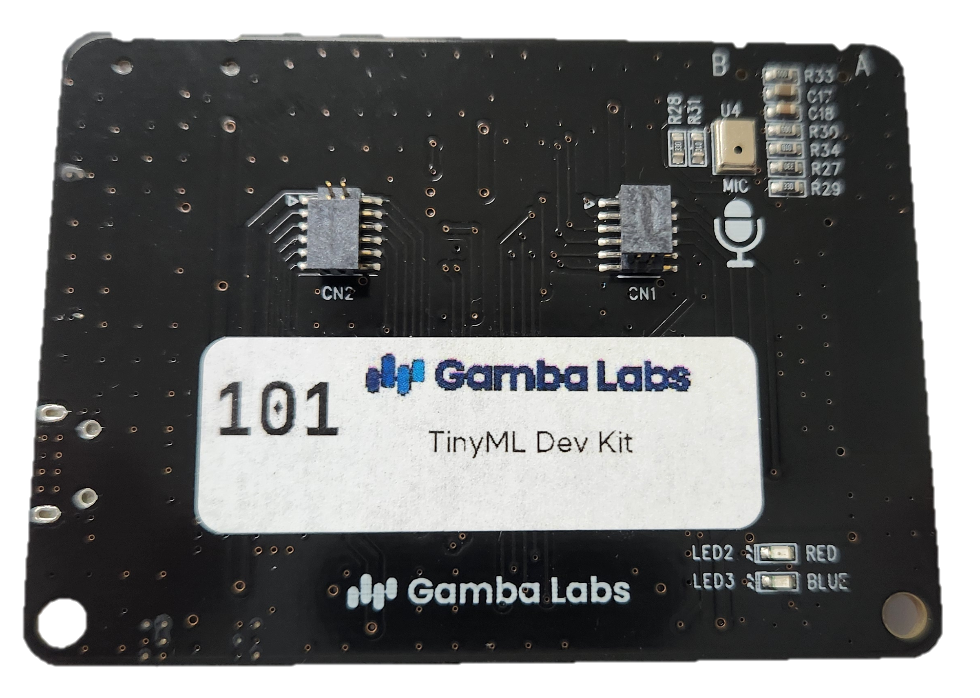
Appendix: Edu-kit
ESP 기반 보드
A, B 버튼
X, Y 버튼
마이크
UART 커넥터(*)
확장 보드
커넥터
마이크로 5핀 USB
전원 LED
동작 LED
(RED, BLUE)
(*) UART 커넥터는 ▷표시가 1번 핀이며, 1번부터 3.3V, Tx, Rx, Gnd 핀

Slide 36
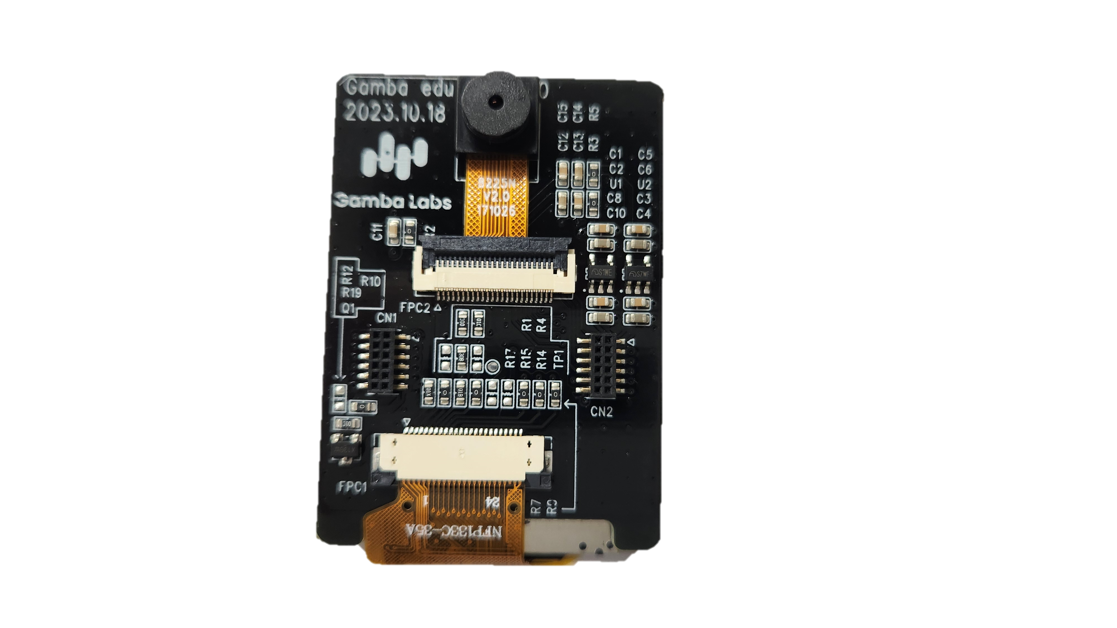
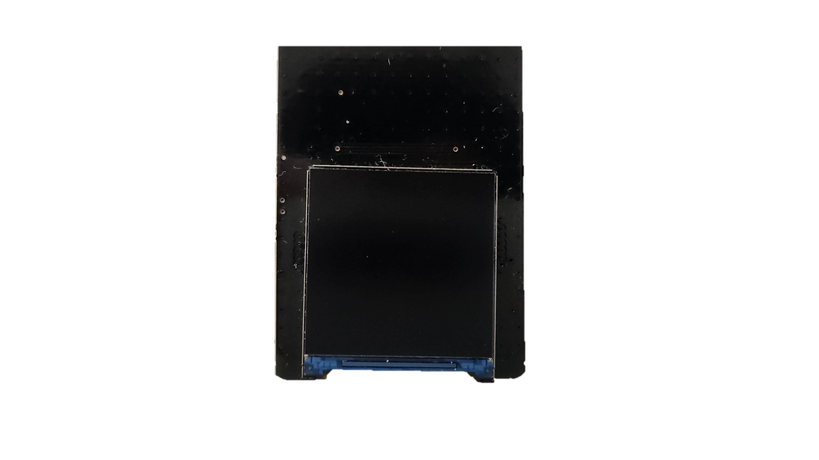
Appenddix: Edu-kit
확장 보드
카메라
확장 보드
커넥터
액정 디스플레이
동작 LED
(RED, BLUE)

Slide 37
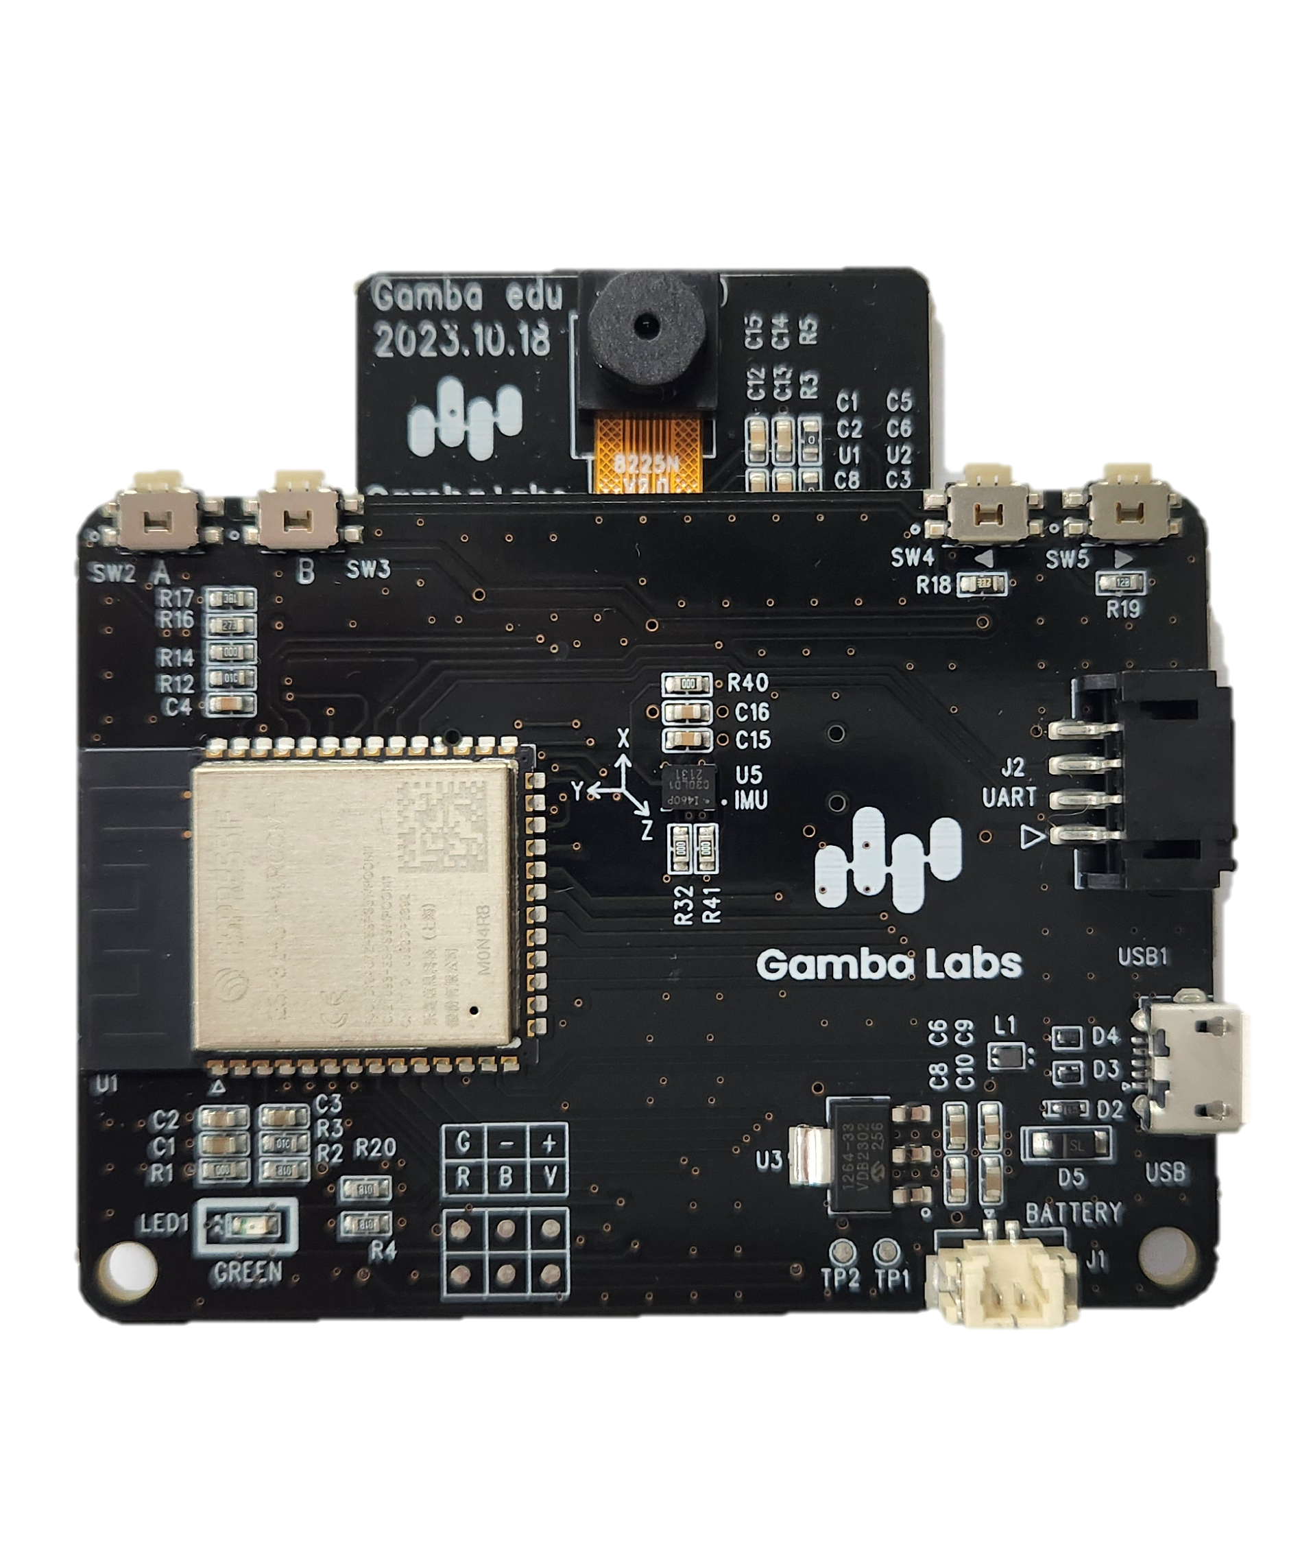
Appendix: Edu-kit
결합된 보드 형태

Slide 38

Thank you
Demo : https://gambalabs.ai/demo/
Contact : contact@gambalabs.ai

